Slide 1

5주차 기융프 중간발표
School of Mechanical and Control Engineering
21900575 Lee ChanKeun

Slide 2
Contents
Background
Problem Statement
Previous Research
Research Goal
Proposal
Schedule

Slide 3
1. Background
딸기, 블루베리와 같은 베리류 과일들은 해가 갈수록 인기가 증가해 가고 있다. 하지만 베리류 과일들은 단순히 표면의 색깔로 익음의 정도를 판별하기 힘들다는 특징이 있다. 그렇기에 정확하게 상태를 확인하기 위해 파괴적인 방식으로 검사를 하는 경우가 많다. 따라서 가시광선대역에서 차이가 두드러지게 보이지 않기에 NIR대역의 데이터를
활용하여 블루베리의 썩은 유무, 상태 등을 딥러닝으로 판별하는 연구를 하려고 한다.

Slide 4
2. Problem Statement
비파괴적인 방법으로 블루베리의 고형분의 분포를 측정하고 분류한다.
딥러닝 모델을 적용하여 실시간으로 여러 블루베리를 컨베이어 벨트위에서
상태에 따라 구별한다.

Slide 5
3. Previous Research
근적외선을 활용한 연구는 주로 HSI(Hyperspectral Imaging)을 활용하여 각 파장대역별 데이터를 분석하여 전체적인 데이터에 딥러닝을 적용하여 피사체의 성분 분포와 상태 등을 측정하였다. 하지만 HSI 특성상 물질의 상태를 정확하게 측정하는 데에는 큰 장점이 있었지만 다루는 데이터의 크기가 일반 카메라에 비해 측정하는 파장대역의 개수 만큼 더 많기에 실시간성을 만족하기에 어렵기에 빠르게 분류가 가능하지 못했고, 장비의 단가 또한 매우 높았다.

Slide 6
4. Research Goal
NIR 카메라에 렌즈 필터를 부착하여 관심 대역에 드러나는 두드러진 특징들을 실시간으로 측정하고 그에 따라 블루베리를 신속 정확하게 구별하는 것을 목표로 한다.

Slide 7
5. Proposal
논문 선택 이유
이 논문을 참고한 이유는 비교적 최근에 등재된 논문이고, 최근에 근적외선 대역 부근을 이미지로 활용하는 연구는 대부분 모든 파장대역을 활용하는 HSI를 활용하지만, 회귀분석 알고리즘을 사용하여 특징 파장대역을 찾고, 그 부분의 데이터를 분석하기 때문에 SWIR카메라에 렌즈필터를 사용하여 특정 파장대역만을 확인하는 실험환경에 적합하고 특징 파장만을 사용한 결과를 참고하기 위해서다.
참고논문 : Qiu, G.; Chen, B.; Lu, H.; Yue, X.; Deng, X.; Ouyang, H.; Li, B.; Wei, X. Nondestructively Determining Soluble Solids Content of Blueberries Using Reflection Hyperspectral Imaging Technique. Agronomy 2024, 14, 2296. https://doi.org/10.3390/agronomy14102296

Slide 8
5. Proposal
논문 내용:
참고한 논문은 Agronomy에 2024 에 등재된 논문 하이퍼 스펙트럴 카메라를 SSC(Soluble Solids Content,가용성 고형분 성분 : 당, 염분, 단백질, 산 등)를 900~1700nm의 파장대역을 512개로 나누어서 데이터를 분석했다. 블루베리 샘플의 초분광 이미지를 캡처한 후 PAL-BX/ACID7(ATAGO Co., Ltd., Tokyo, Japan)라는 당/산도계를 사용하여 센서로 얻은 수치와 카메라로 추정한 수치를 비교하였다. SPA(Successive Projections Algorithm), iPLS(Interval PLS) 그리고 GA(Genetic Algorithm)의 세 가지 가변 선택 알고리즘을 통해 SSC를 결정하기 위한 중요 파장대역을 식별했다.
참고논문 : Qiu, G.; Chen, B.; Lu, H.; Yue, X.; Deng, X.; Ouyang, H.; Li, B.; Wei, X. Nondestructively Determining Soluble Solids Content of Blueberries Using Reflection Hyperspectral Imaging Technique. Agronomy 2024, 14, 2296. https://doi.org/10.3390/agronomy14102296

Slide 9
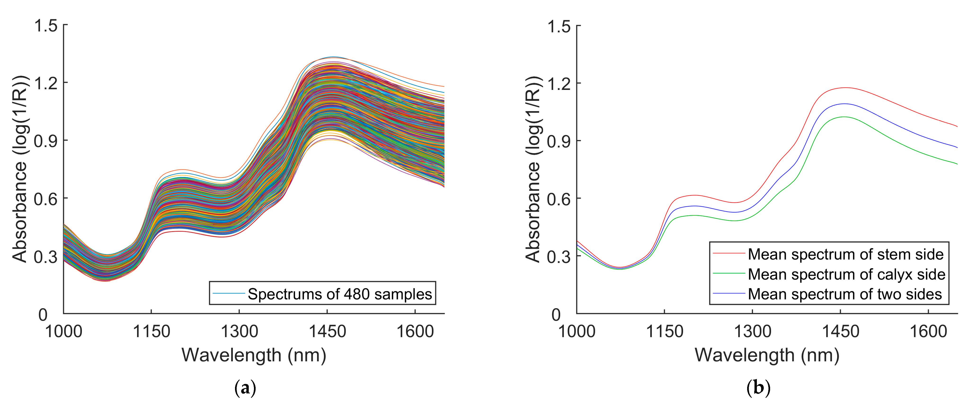
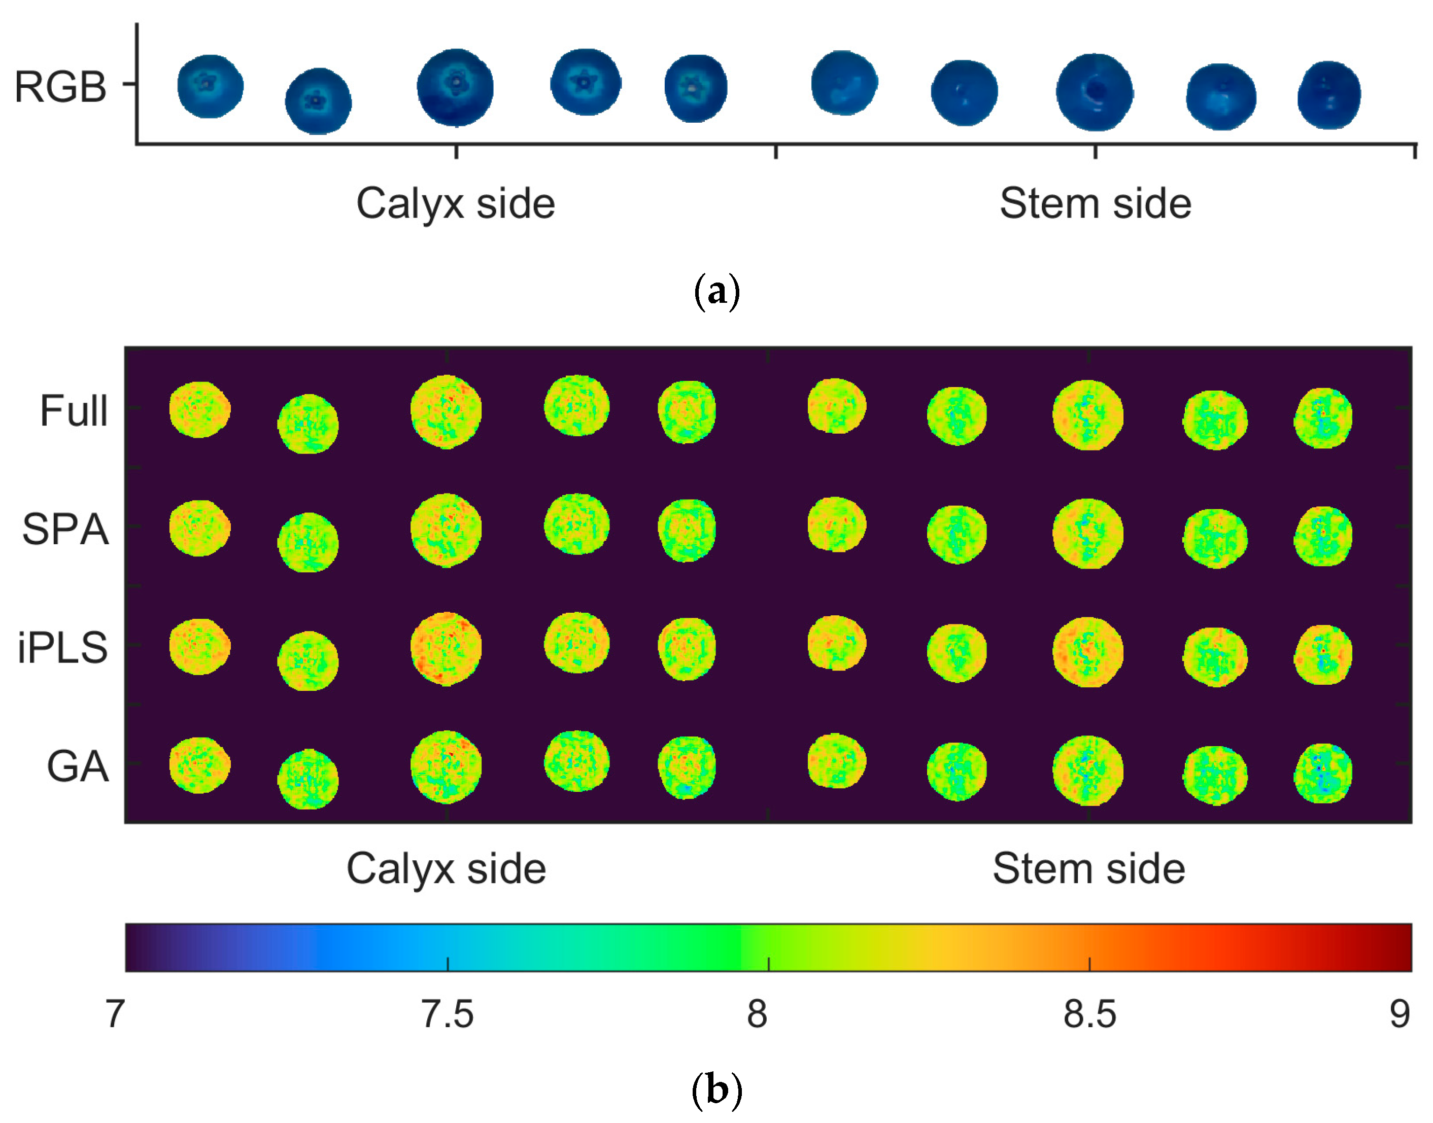
5. Proposal
논문 내용:
1000~1250nm 파장대역과 1400~1500nm 파장대역에서 모든 데이터 샘플이 흡수 피크가 관찰 되는 것을 확인 할 수 있었다.
그중 1000~1150nm, 1150~1400nm, 1400~1500nm 파장대역에서 0.9 보다 높은 상관 계수를 보이고 이를 특징 파장으로 잡고 연구를 진행했다.
그래서 각각의 알고리즘을 적용한 feature wave band 모델의 예측 결과가 full wave band모델의 출력처럼 강력하게 수행될 수 있음을 나타냈다.
참고논문 : Qiu, G.; Chen, B.; Lu, H.; Yue, X.; Deng, X.; Ouyang, H.; Li, B.; Wei, X. Nondestructively Determining Soluble Solids Content of Blueberries Using Reflection Hyperspectral Imaging Technique. Agronomy 2024, 14, 2296. https://doi.org/10.3390/agronomy14102296

Slide 10
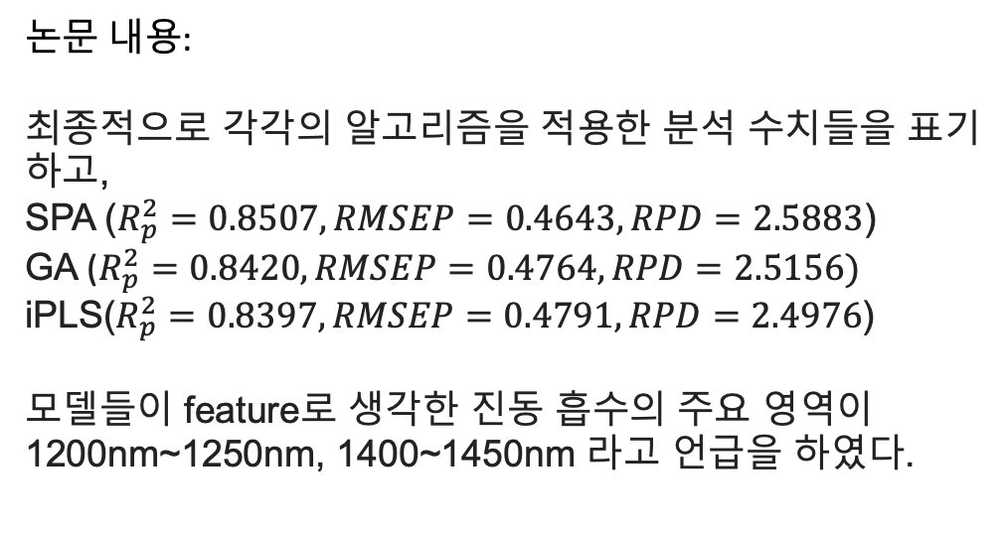
5. Proposal
논문 내용:
최종적으로 각각의 알고리즘을 적용한 분석 수치들을 표기하고, SPA ($R_{p}^{2}=0.8507, RMSEP=0.4643, RPD=2.5883$)
GA ($R_{p}^{2}=0.8420, RMSEP=0.4764, RPD=2.5156)$
iPLS($R_{p}^{2}=0.8397, RMSEP=0.4791, RPD=2.4976$) 모델들이 feature로 생각한 진동 흡수의 주요 영역이 1200nm~1250nm, 1400~1450nm 라고 언급을 하였다.
참고논문 : Qiu, G.; Chen, B.; Lu, H.; Yue, X.; Deng, X.; Ouyang, H.; Li, B.; Wei, X. Nondestructively Determining Soluble Solids Content of Blueberries Using Reflection Hyperspectral Imaging Technique. Agronomy 2024, 14, 2296. https://doi.org/10.3390/agronomy14102296

Slide 11
5. Proposal
진행 계획: 블루베리의 당도측정을 정확하고 신속하게 하는 데에 모델들이 feature로 생각한 진동 흡수의 주요 영역이 1200nm~1250nm, 1400~1450nm 라고 언급을 하였다.
따라서 그 파장대역에 맞는 렌즈 필터를 적용하여 얻은 이미지로 데이터셋을 작성하고 확인하는 실험을 진행하려고 한다. 다만 우려하는 점은 고형분 성분에는 단순히 당분만 표함되는 것이 아니라 염분, 단백질, 산 등도 포함되기에 그 파장대역을 보더라도 확실하게 구분이 될지는 미지수다.
참고논문 : Qiu, G.; Chen, B.; Lu, H.; Yue, X.; Deng, X.; Ouyang, H.; Li, B.; Wei, X. Nondestructively Determining Soluble Solids Content of Blueberries Using Reflection Hyperspectral Imaging Technique. Agronomy 2024, 14, 2296. https://doi.org/10.3390/agronomy14102296

Slide 12
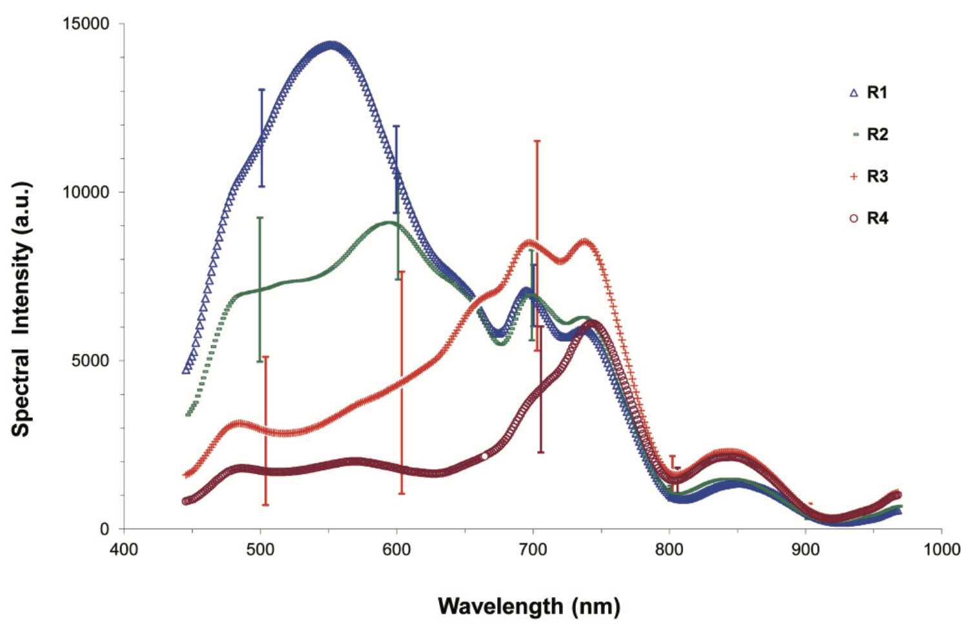
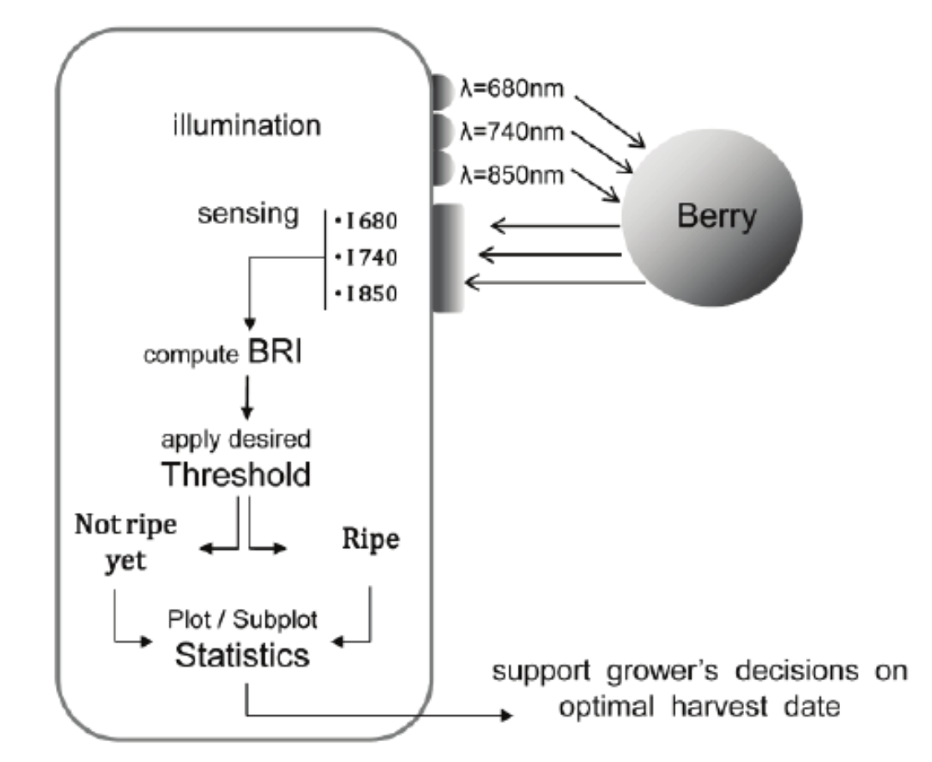
5. Proposal
진행 계획:
다른 논문에는 비슷하게 블루베리의 익은 정도를 HSI를 사용하여 분류한 논문이 존재한다. 이 논문을 참고하면 680, 740nm 부근의 수치를 850nm의 수치로 normalize한 수치를 통해 블루베리의 익은 정도를 판단하고 .
참고논문 : C. C. Olisah, B. Trewhella, B. Li, M. L. Smith, B. Winstone, E. C. Whitfield, F. Fernández Fernández, and H. Duncalfe, "Convolutional Neural Network Ensemble Learning for Hyperspectral Imaging-based Blackberry Fruit Ripeness Detection in Uncontrolled Farm Environment," arXiv preprint arXiv:2401.04748, Jan. 2024.

Slide 13
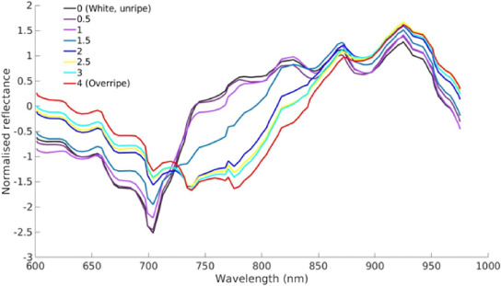
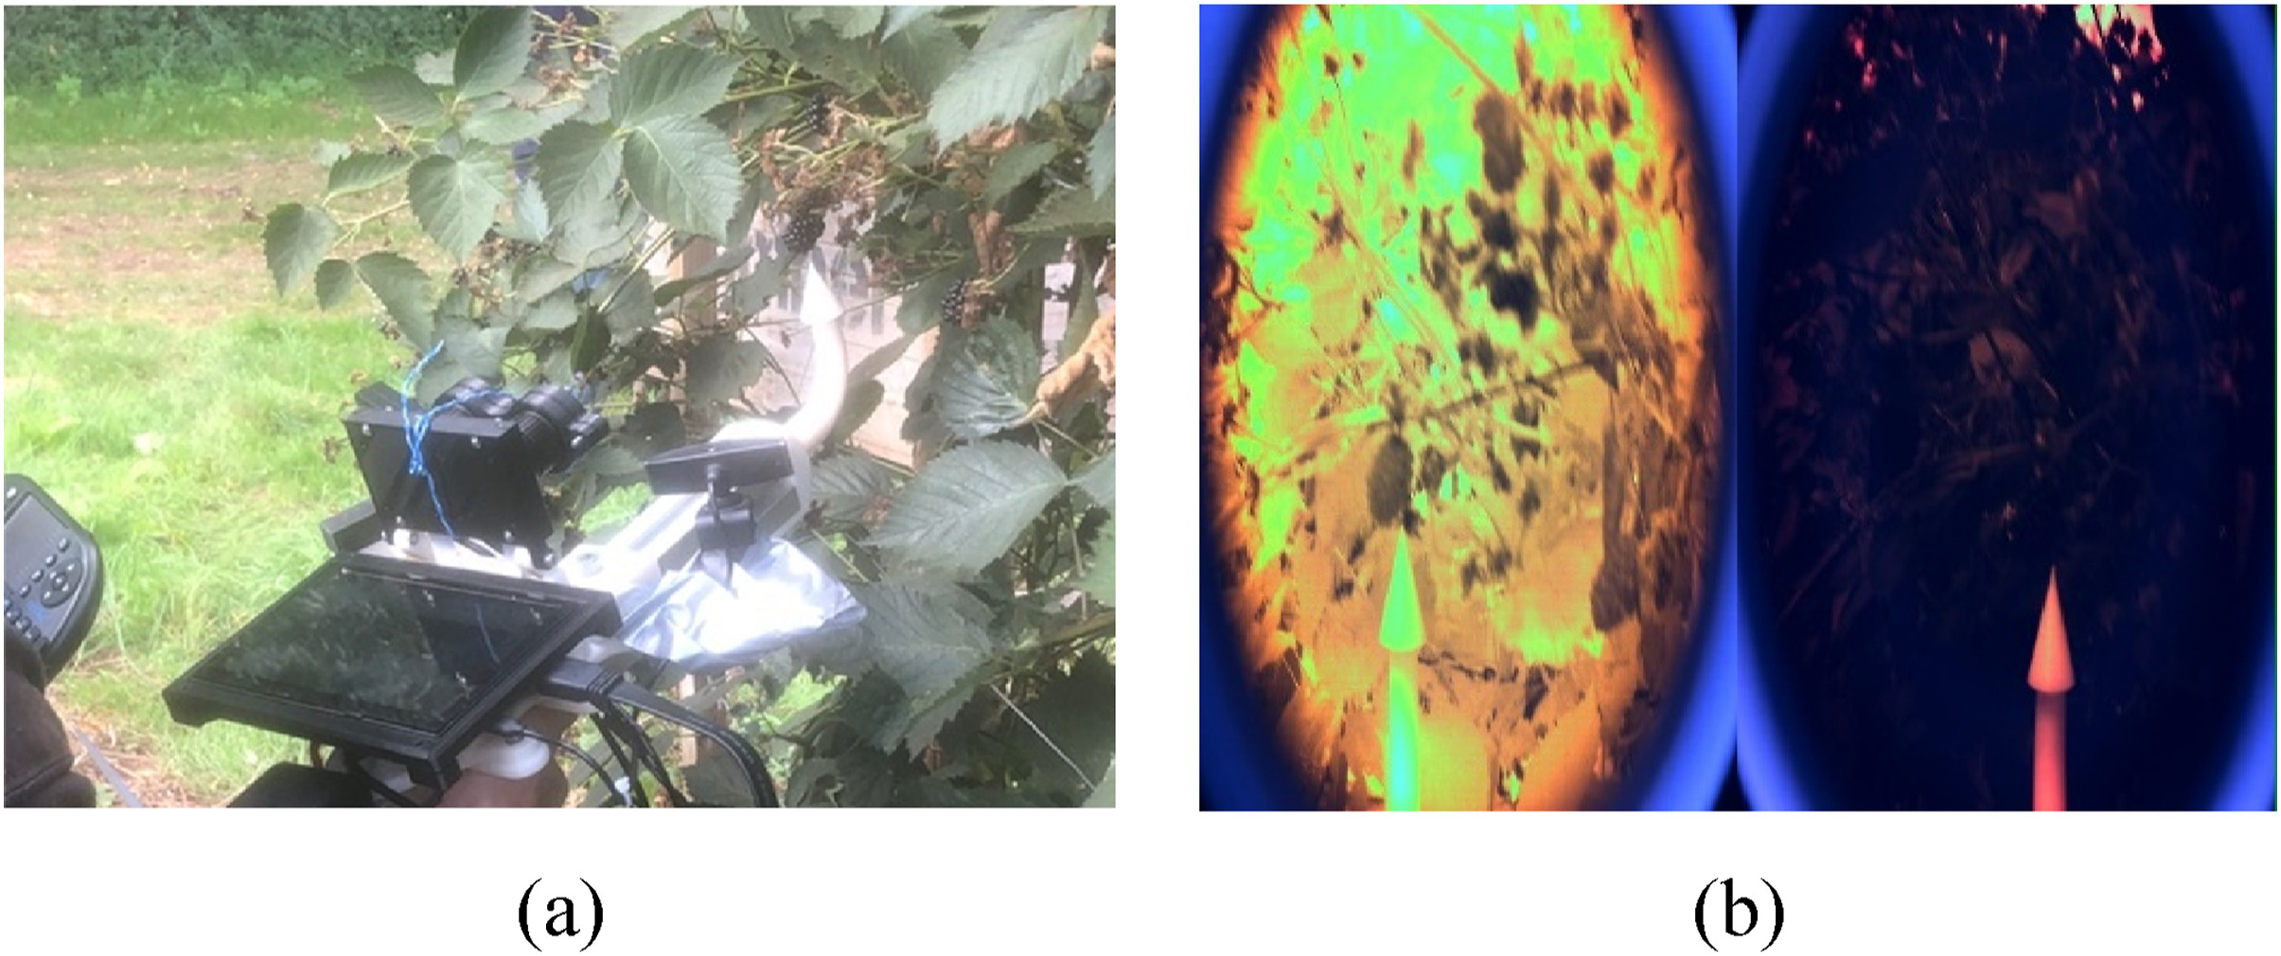
5. Proposal
진행 계획: 또 770nm 부근의 수치를 사용하여 블랙베리의 익은 정도를 multi-input CNN으로 판단하는 논문이 있기에 이 부분도 고려 중이다
참고논문 : C. C. Olisah, B. Trewhella, B. Li, M. L. Smith, B. Winstone, E. C. Whitfield, F. Fernández Fernández, and H. Duncalfe, "Convolutional Neural Network Ensemble Learning for Hyperspectral Imaging-based Blackberry Fruit Ripeness Detection in Uncontrolled Farm Environment," arXiv preprint arXiv:2401.04748, Jan. 2024.

Slide 14
5. Proposal
진행 계획: 따라서, 현재 가용한 렌즈필터를 참고했을 때에 1200nm(H) , 1300nm (L)필터를 사용하여 1200~1250nm 대역을 관측하여 고형분 성분을 분석하고, 725nm(H) , 750nm (L)필터를 사용하여 740nm 대역을 관측하여 익은 정도를 분석한다. 675nm(H) , 700nm (L)필터를 사용하여 680nm 대역을 관측하여 익은 정도를 분석한다. 1) 1250nm 부근의 이미지 데이터에 CNN모델을 적용하여 블루베리의 당도 별 classification을 진행 한다
- 실제 당도를 측정하기 위해 당도계를 구매하여 - 당도에 따른 classification 데이터셋을 제작하고 학습한 뒤에 정확도를 확인한다.
2 : 당도 별 분류가 힘들 경우) 740nm 부근의 이미지 데이터에 CNN 모델을 적용하여 블루베리의 익은 정도에 따라 classification을 진행한다 - 익은 정도별로의 블루베리를 구매하여 데이터셋을 제작하고 학습한 뒤에 정확도를 확인한다.
- 붉은색 표시는 구매 희망하는 품목

Slide 15
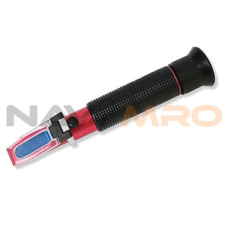
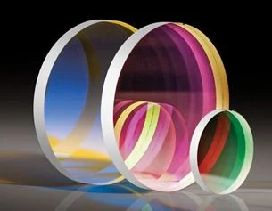
5. Proposal
구매 계획:
당도계(33100원) : [나비PB] 굴절식 당도계 CS-R32 1EA 측정범위(%) Brix 0~32 렌즈필터 : 하이패스 필터(1200, 725, 675nm)
로우패스 필터(750, 700nm)

Slide 16
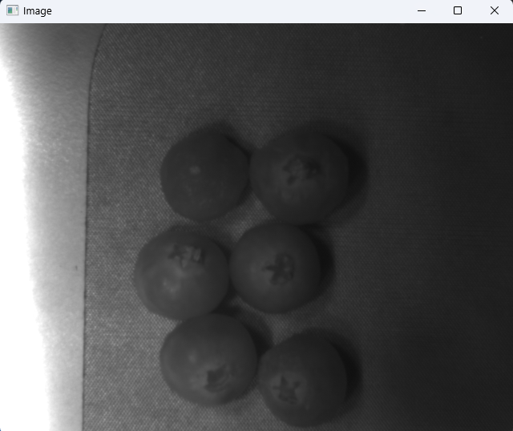
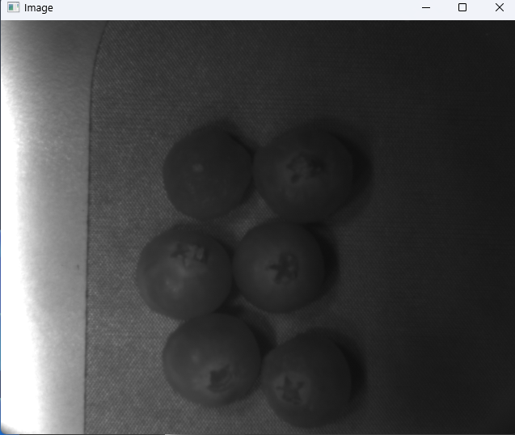
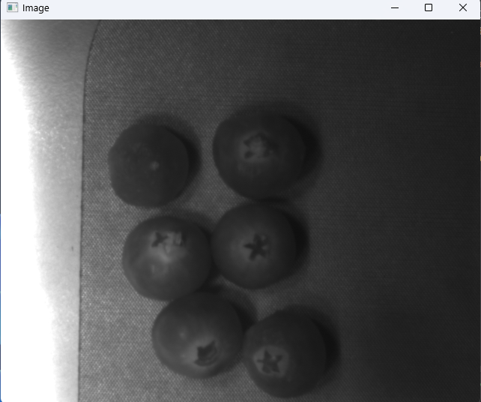
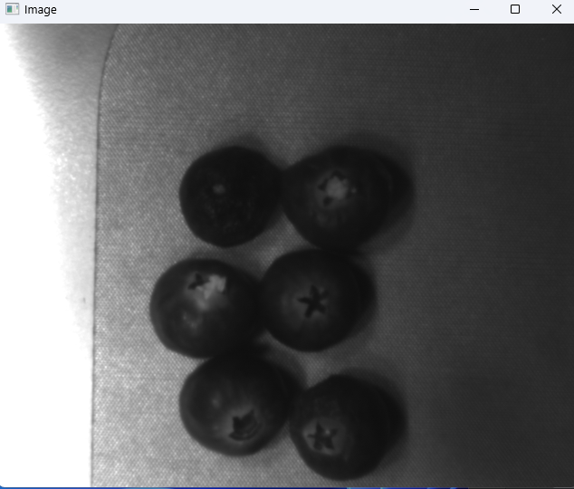
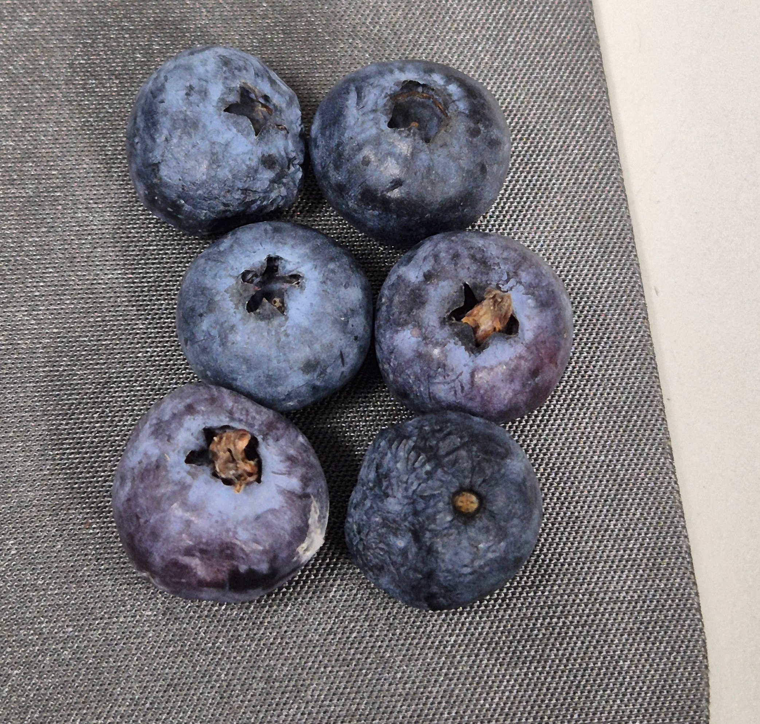
5. Proposal
실험 진행상황:
750~1050nm
830~1050nm
1050~1300nm
1300~1700nm
RGB 이미지

Slide 17
6. Schedule
전체 계획 5주차 : 실험 환경 제작(회로 완성 및 프로파일 연결) 6~7주차 : 블루베리의 당도, 숙성정도 판별 아이템 결정
8~10주차 : 모델에 따른 정확도 및 속도 평가
11~13주차 : 최종 결과 및 데이터 정리, 시각화
14~15주차 : 레포트 작성

